Slide 1







事業者における脱炭素化の促進のための
制度のあり方について
資料１

Slide 2
構成
１ 今後の地球温暖化対策について
２ 事業者の取組みを促進するための制度の現状・課題
３ 部会での検討事項及びスケジュール案
４ 制度のあり方の検討にあたっての論点整理等

Slide 3
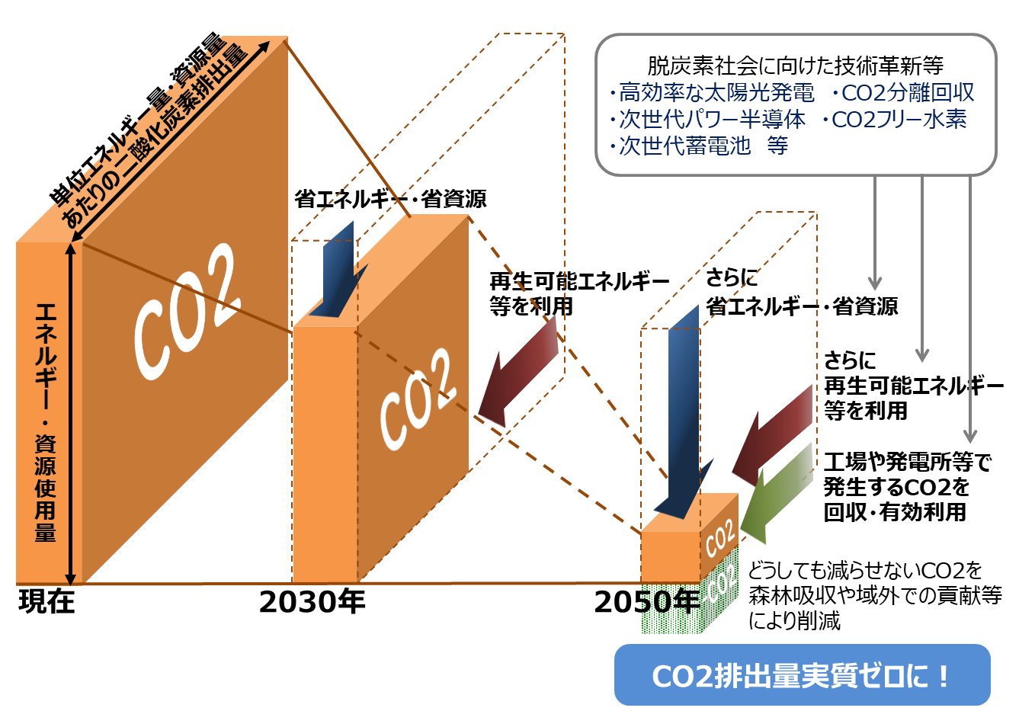
１. 今後の地球温暖化対策について
■大阪府地球温暖化対策実行計画の概要（基本的な考え方）
大阪府では、「2050年二酸化炭素排出量実質ゼロ」をめざし、2030年度の温室効果ガス排出量を2013年度比で40％削減する目標を掲げた「大阪府地球温暖化対策実行計画」を2021年３月に策定
◆2030年に向けた対策の基本的な考え方
・気候危機及び脱炭素化に向けた認識
が社会に根付くよう、意識改革・
行動喚起
・これまで以上の省エネ・省資源を
推進
・再生可能エネルギー（再エネ）
など、同じエネルギーを利用するに
してもCO₂の排出が少なくなる
選択を促進
・既に現れている、もしくは将来影響が
現れると予測される気候変動影響に対する適応策を推進
2050年二酸化炭素排出量実質ゼロに向けたアプローチ（概念図）

Slide 4
１. 今後の地球温暖化対策について
■大阪府地球温暖化対策実行計画の概要（削減目標等）
計画においては、削減目標を設定するとともに、削減目標に大きな影響を与えるものを管理指標として、排出量と密接に関係するものを取組指標として、それぞれ設定
◆2030年に向けた排出削減目標等
＜削減目標＞2030年度の府域の温室効果ガス排出量を
2013年度比で40％削減
＜管理指標＞エネルギー消費量 438PJ（2013：605PJ ）
電気の排出係数 0.33kg-CO2/kWh
（2013：0.513 kg-CO2/kWh ）
＜主な取組指標＞※事業者の脱炭素化（再エネの利用拡大を含む。）に関するもの
・特定事業者の温室効果ガス排出量：1,366万t-CO2
（2013：2,032万t-CO2）
・自立・分散型エネルギー導入量 ： 250万kW以上
（2019：185.1万kW）
・電力需要量に占める再エネ利用率 ： 35％ （2018：15～20％）

Slide 5
２. 事業者の取組みを促進するための制度の現状・課題
○実行計画に掲げる削減目標の達成に向けては、あらゆる主体が一体となって取り組むことが不可欠。事業者においても、脱炭素化に向けた取組みを加速させていくことが重要であり、実行計画に掲げる具体的な取組みを推進する必要がある。
◆「事業者」について
「事業者」については、エネルギーの供給側及び需要側の事業者を対象として考える。
供給側・・・電気事業法に基づく小売電気事業者等
需要側・・・大阪府温暖化防止条例に基づく特定事業者のほか、中小事業者も含む
（同条例に基づく一定規模以上の自動車を使用する事業者については、別途審議案件により検討）
◆実行計画に掲げる具体的な取組み
小売電気事業者等の電力販売量・再エネ導入量等に関する新たな計画書・報告書制度の創設・運用
⇒制度の創設により、府域における再エネ供給(販売)の拡大を促すことで、CO2排出の少ないエネルギーの選択(府域全体での電気の排出係数の低減)の機会を拡大する。
(2) 府域の排出量の多くを占める温暖化防止条例に基づく特定事業者に対する届出制度の強化によるCO2削減の推進
⇒制度の見直しにより、特定事業者による意欲的な排出削減を促す。

Slide 6
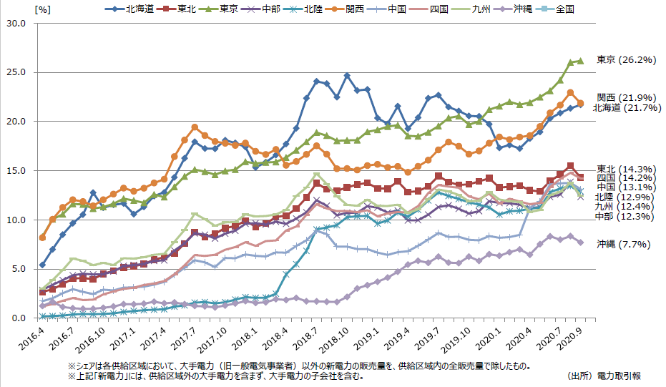
２. 事業者の取組みを促進するための制度の現状・課題
(1) 小売電気事業者等の電力販売量・再エネ導入量等に関する新たな計画書・報告書制度の創設・運用について
◆「小売電気事業者等」について
府の区域内にエネルギーを供給する(電気の小売供給を行う)事業者（電気事業法（昭和39年法律第170号）第２条第１項第３号に規定する小売電気事業者及び同項第９号に規定する一般送配電事業者）
◆電力の全面自由化
2016年４月以降、電気
の小売業への参入が全面
自由化され、家庭や商店
を含むすべての消費者が、
電力会社や料金メニュー
を自由に選択できるように
なっている。
→関西エリアでの新電力の
シェア率は約22％
（2020.9月現在）

Slide 7
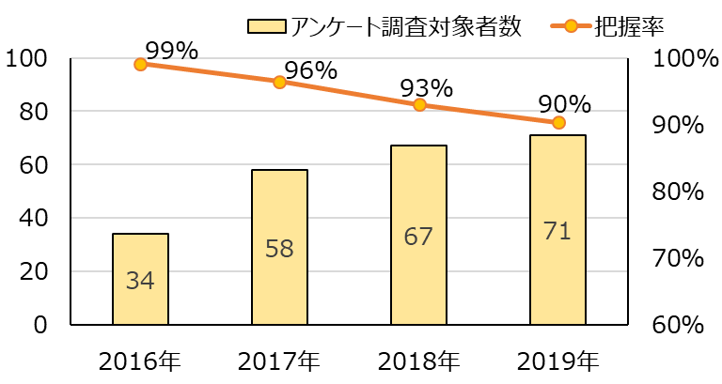
２. 事業者の取組みを促進するための制度の現状・課題
(1) 小売電気事業者等の電力販売量・再エネ導入量等に関する新たな計画書・報告書制度の創設・運用について
＜現状・課題＞
・電気の排出係数は、小売電気事業者等への任意のアンケート調査により把握しているが、年々把握率が低下しており、事業者へのヒアリングによると、今後さらに把握が困難となる見込み
・再エネ導入量は、現状は調査等を行っていないが、電気の排出係数と併せた調査となるため、同様の課題が見込まれる。
・需要側の再エネ選択が進むためには、供給側の再エネメニューの充実及び積極的な発信も求められる。
小売電気事業者へのアンケート調査による把握率
○電気の排出係数・再エネ導入量を確実に把握する仕組みが必要ではないか。
○電気の需要側だけでなく、供給側(電気の小売供給)においても再エネの導入を拡大する取組みが必要ではないか。

Slide 8

２. 事業者の取組みを促進するための制度の現状・課題
(2) 府域の排出量の多くを占める温暖化防止条例に基づく特定事業者に対する届出制度の強化によるCO2削減の推進
◆大阪府温暖化防止条例に基づく対策計画書・実績報告書制度について
エネルギーの使用量が相当程度多い者（特定事業者）は、温室効果ガスの排出削減目標と、温室効果ガスの排出や人工排熱の抑制、電気の需要の平準化に府が指定した重点対策を盛り込んだ3年間の計画（対策計画書）を作成し、毎年実績報告書を提出
・温室効果ガス削減目標は、３年で3％以上の排出削減(排出量又は原単位)を目安
・計画期間の最終年度の実績報告をもとに、3年間の重点対策の取組・削減状況を評価
・電気の需要の平準化も含めて他の模範になる特に優れた取組みを行った特定事業者に対し、府が表彰を行い、他の事業者の見本となる優れた取組を広く周知
◆「特定事業者」について
府内約830者
府内に設置している全ての事業所のエネルギー使用量（原油換算値）が、合計1,500kl/年以上である事業者（省エネ法と整合した設定）
連鎖化事業者のうち、府内に設置している加盟店を含む全ての事業所のエネルギー使用量（原油換算値）が、合計して1,500kl/年以上である事業者
府内で一定規模以上の自動車（トラック100台以上等）を使用する事業者

Slide 9
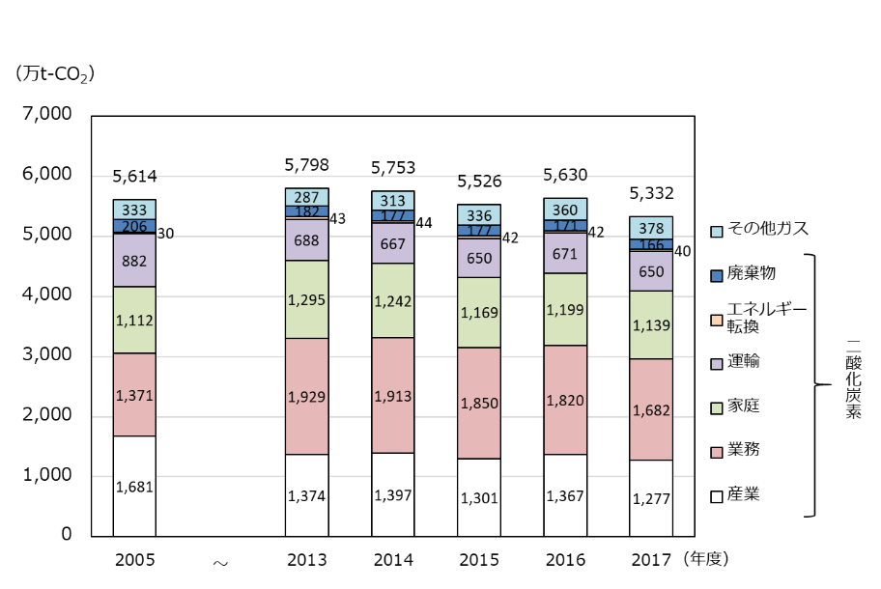
２. 事業者の取組みを促進するための制度の現状・課題
(2) 府域の排出量の多くを占める温暖化防止条例に基づく特定事業者に対する届出制度の強化によるCO2削減の推進
＜現状・課題＞
・３年３％を目安とした排出削減等の対策を求めているが、これまでどおりの対策では削減目標の達成は困難
・自主的に高い目標を掲げ、より多くの削減を進めている事例もある
・今後表彰制度の対象となる「適応」に関して、取組状況の把握及び取組促進が不十分
府域における部門別温室効果ガス排出量
※府域全体の排出量のうち、産業・業務部門が約６割（さらに、その約６割が特定事業者分）
○削減目標の達成に向けて、再エネの導入促進や優良事例の水平展開など、
特定事業者によるさらなる取組促進が必要ではないか。
○適応など新たな観点での取組状況の把握及び取組促進が必要ではないか。

Slide 10

３. 部会での検討事項及びスケジュール案
■検討事項（案）
○電気の排出係数の算定に必要となる電力販売量を把握するとともに、再エネ導入量を把握・供給拡大するため、どのような制度を構築するのか
○再エネ導入など、特定事業者によるさらなる排出削減、適応に関する取組状況の把握及び取組促進を図るため、どのように現行制度を見直すのか
■スケジュール（案）
2021年６月８日
温暖化対策部会
諮問
大阪府
環境審議会
６月28日 第１回 現状と課題、論点の整理
８月下旬 第２回 制度の方向性の整理
部会報告素案作成
10月頃 第３回 部会報告案作成
報告
大阪府
答申
2021年11月頃
答申等を踏まえ、必要なものについて条例化
（2021年度中）

Slide 11
４. 制度のあり方検討にあたっての論点整理等
検討事項（案）
(1) 小売電気事業者等の電力販売量・再生可能エネルギー導入量等に関する新たな計画書・報告書制度の検討
① 新たな計画書・報告書制度の創設について
② 再エネの供給拡大の促進のための仕組みについて
(2) 温暖化防止条例に基づく特定事業者に対する届出制度の強化によるCO2削減の推進
① 削減率(目標)の見直しについて
② 再エネの利用を促進するための見直しについて
③ さらなる排出削減及び適応取組の促進のための各種見直しについて
(3)その他の検討事項について

Slide 12
４. 制度のあり方検討にあたっての論点整理等
11
(1) 小売電気事業者等の電力販売量・再エネ導入量等に関する新たな計画書・報告書制度の創設・運用について
○電気の排出係数の算定に必要となる電力販売量を把握するとともに、再エネ導入量を把握・供給拡大するため、どのような制度を構築するのか。
① 新たな計画書・報告書制度の創設について
〔主な論点〕
○国の動向を踏まえ、他府県の先行事例も参考にし、小売電気事業者等に電力販売量や再エネ導入量等の計画・報告を求める制度を新たに創設してはどうか。
○報告対象は、現在行っている任意のアンケート調査の対象を引き継ぎ、府域で電力の小売供給を行っている事業者等（現在約70者）としてはどうか。
○小売電気事業者等に、再エネ供給拡大の努力を求める制度としてはどうか。
＜検討いただく上でのキーワード（事務局案）＞
□ 国による小売電気事業者等への働きかけ
□ 電力取引報（電気事業者の定期報告）
□ 府域で電力を小売供給する事業者の把握
□ 小売電気事業者へのヒアリング
□ おおさかスマートエネルギープランの進捗管理
＜国の動向＞
・都道府県別電力販売量の提供について、2020年度に府から国に要望
・国は、地球温暖化対策に関する制度検討会(2020.11-12)で検討
・制度化はせずに、ガイドライン等での提供の呼びかけについて今後検討される予定(環境省担当)

Slide 13
４. 制度のあり方検討にあたっての論点整理等
12
(1) 小売電気事業者等の電力販売量・再エネ導入量等に関する新たな計画書・報告書制度の創設・運用について
② 再エネの供給拡大の促進のための仕組みについて
〔主な論点〕
○他府県の先行事例も参考にし、 再エネの供給拡大を促進するため、将来に向けた再エネの導入計画を求めることとしてはどうか。
また、その場合、目標年度はいつに設定することが適当か。
○新たな計画書・報告書制度の創設に伴い、制度の運用の中で、再エネ供給拡大を促進していくにはどうするか。
＜検討いただく上でのキーワード（事務局案）＞
□ エネルギー環境計画書・報告書（東京都）
□ 再エネ供給拡大計画書・報告書（京都府）
→東京都、京都府ともに長期目標は2030年度
□ 地球温暖化対策実行計画などにおける再エネ供給拡大のための取組み
＜再エネ供給拡大のための取組例＞
・小売電気事業者による再エネ電気の販売メニューなどの情報提供
・再エネ電力マッチング事業等による府民や事業者が再エネを選択できる環境づくり
・再エネの供給が増加した事業者に対する評価・顕彰 など

Slide 14
４. 制度のあり方検討にあたっての論点整理等
13
(2) 温暖化防止条例に基づく特定事業者に対する届出制度の強化によるCO2削減の推進
○再エネ導入など、特定事業者によるさらなる排出削減、適応に関する取組状況の把握及び取組促進を図るため、どのように現行制度を見直すのか
① 削減率(目標)の見直しについて
〔主な論点〕
○現行制度における削減率の目安は３年３％であるが、今後どうするか。
また、削減率の達成に向けた事業者の取組意欲をどのように高めるか。
例)・東京都の総量削減義務(罰則あり)及び排出量取引制度のような強制力の高い制度
・事業者が自主的に取り組むことでインセンティブがはたらくような制度
＜検討いただく上でのキーワード（事務局案）＞
□ 削減率の例)３年５％、５年10％、１年1.5％
□ 部門や規模による削減状況の分析
□ 東京都キャップ＆トレード制度（東京都では運用予算として約５億(R3当初)を計上）
□ 特定事業者へのヒアリング
＜条例制度に係る参考情報＞
・特定事業者の平均削減率や削減率達成割合等 ⇒参考１
・他府県条例における削減率の設定
⇒参考２
・実行計画の削減目標算定時には、削減率を3年4.5%と設定

Slide 15
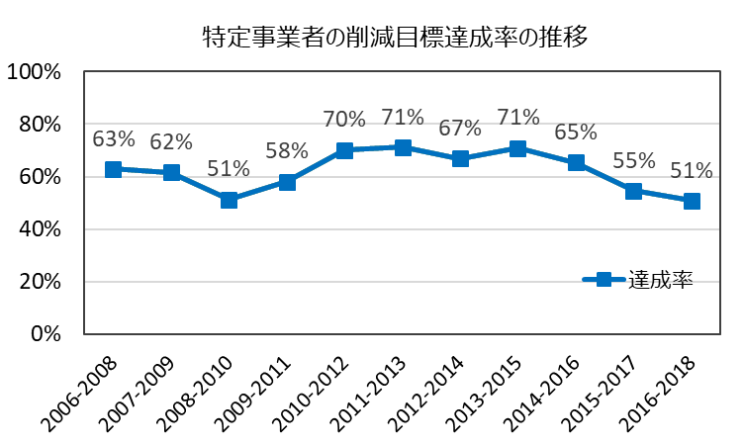
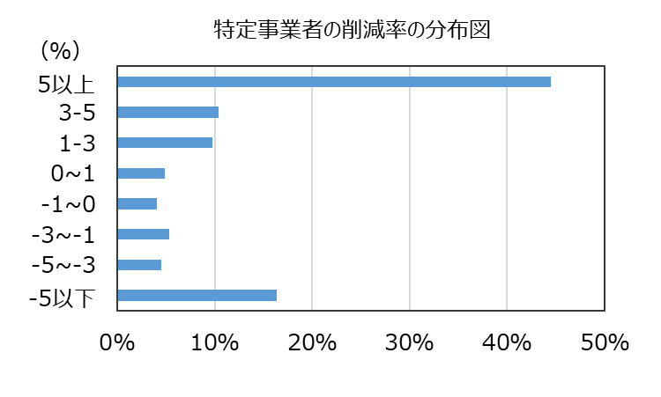
４. 制度のあり方検討にあたっての論点整理等
14
(2) 温暖化防止条例に基づく特定事業者に対する届出制度の強化によるCO2削減の推進
（参考１）大阪府条例に基づく特定事業者の削減率等
※直近の３計画期間(2014-2016,2015-2017,2016-2018)の削減率をもとに整理。３期間の合計が特定事業者の総数
（参考２）他府県条例による削減率の設定状況
項目 | 東京都 | 京都府 | （参考）大阪府
年度平均削減率 | ５年間で10％相当 (トップレベル認定による減免あり) | 年平均増減率(３年間) 運輸:2% 産業:4% 業務:6% | ３年間で３％

Slide 16
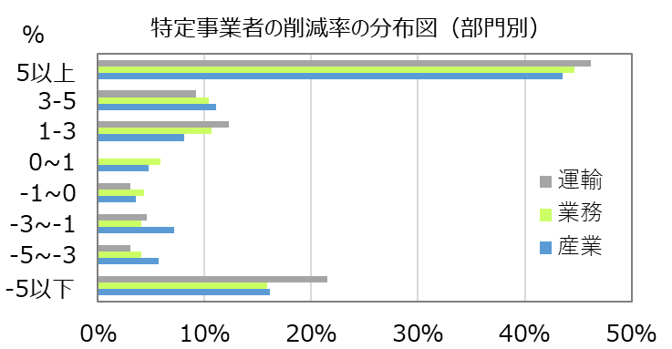
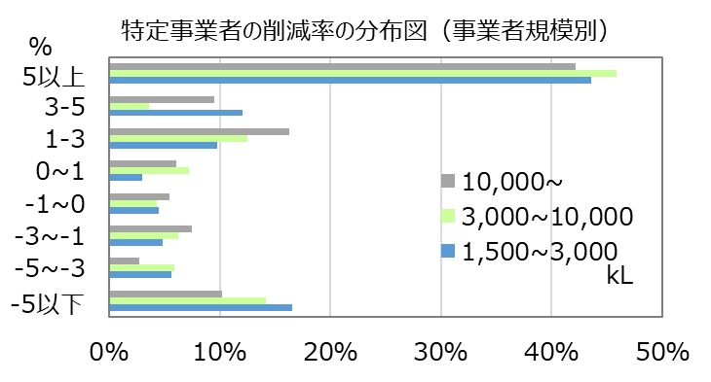
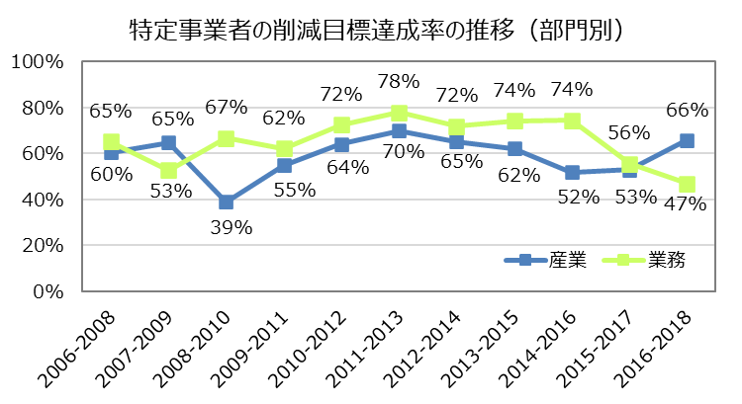
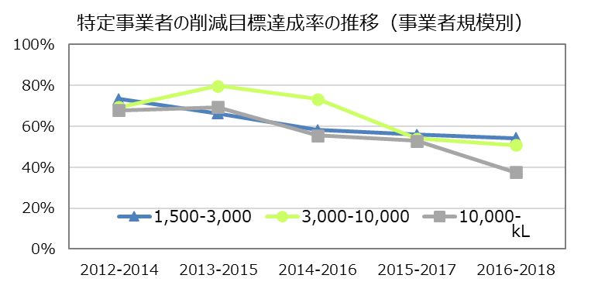
４. 制度のあり方検討にあたっての論点整理等
(2) 温暖化防止条例に基づく特定事業者に対する届出制度の強化によるCO2削減の推進
（参考１関連）大阪府条例に基づく特定事業者の削減率等（部門別・事業者規模別）
※直近の３計画期間(2014-2016,2015-2017,2016-2018)の削減率をもとに整理。３期間の合計が特定事業者の総数
※運輸部門は期間毎の対象者数が少なくバラツキが大きいため除外

Slide 17
４. 制度のあり方検討にあたっての論点整理等
16
(2) 温暖化防止条例に基づく特定事業者に対する届出制度の強化によるCO2削減の推進
② 再エネの利用を促進するための見直しについて
〔主な論点〕
○計画書・報告書で使用する電気の排出係数は、実行計画の基本的な考え方に即して、変動係数を用いてはどうか。（現行制度においては、省エネの効果のみを把握するため固定係数を用いている。）
一方、同じ電力会社から電気を購入していても、毎年排出係数は上下するため、より係数の低い電力への切替えや地道な省エネなど、実体的な対策も評価すべきではないか。
○再エネの利用率について報告を求めつつ、利用促進を図ってはどうか。
＜検討いただく上でのキーワード（事務局案）＞
□ 変動による調整後排出係数
□ エネルギー消費量の削減率
□ 報告様式の変更(再エネメニューの選択、自家消費に占める再エネの割合)
□ 地球温暖化対策実行計画などにおける再エネ利用拡大のための取組み
＜再エネ利用拡大のための取組例＞
・小売電気事業者による再エネ電気の販売メニューなどの情報提供
・再エネ電力マッチング事業等による再エネを選択できる環境づくり
・太陽光パネル及び蓄電池システムの共同購入支援事業
・自家消費型の太陽光発電の導入モデルの普及促進 など

Slide 18
４. 制度のあり方検討にあたっての論点整理等
17
(2) 温暖化防止条例に基づく特定事業者に対する届出制度の強化によるCO2削減の推進
③ さらなる排出削減及び適応取組の促進のための各種見直しについて
〔主な論点〕
○現行制度における計画期間は３年間であるが、今後どうするか。
○大規模で計画的な設備投資などの対策をより後押しする仕組みにできないか。
○条例の対象は、規制の効果等を考慮して妥当であるか。また、規模未満の事業者(中小事業者等)で、自主的に取り組んでいる事業者が報告の提出を希望する場合、任意提出を可能としてはどうか。
○気候変動への適応に関する取組状況を把握し、優良事例の水平展開及び評価・顕彰につなげてはどうか。（適応に対する公募による顕彰はR３から実施予定）
＜検討いただく上でのキーワード（事務局案）＞
□ 計画期間の例）３年間、５年間、５年以内で任意設定、短期計画・長期計画の組合せ など
□ バンキング(繰り越し)制度
□ エネルギー使用量による規制の効果
□ 金融機関と連携した脱炭素経営への優遇措置(任意届出による対象規模未満の事業者も含む)
□ 評価・顕彰制度の充実、優良事例の水平展開
＜条例制度に係る参考情報＞
・他府県条例における計画期間、バンキング・任意届出・気候変動適応の位置づけ等の状況 ⇒参考３
・金融機関との連携事例
⇒事業者のCO2削減率に応じて金利が変動する“しがCO2ネットゼロ”プラン

Slide 19
４. 制度のあり方検討にあたっての論点整理等
18
(2) 温暖化防止条例に基づく特定事業者に対する届出制度の強化によるCO2削減の推進
（参考３）他府県条例等による、バンキング・任意届出・気候変動適応の位置づけ等の状況
項目 | 導入している主な自治体
計画期間 | 東京都、埼玉県(５年)、秋田県(5年以内で任意に設定)、多数(３年)
バンキング(繰り越し) | 東京都、京都府
規模要件 | 名古屋市(800kL以上:約400者)、兵庫県(1500kL以上:約656事業所、500～1500kLかつ大防法ばい煙発生施設^{※1}設置:約400事業所)
任意届出 | 北海道、群馬県、埼玉県、神奈川県、山梨県、長野県、静岡県、 滋賀県、京都府、徳島県、熊本県、宮崎県、鹿児島県、川崎市
気候変動適応の 取組状況の報告 | 条例上で規定されている自治体は確認できず
評価・顕彰制度 | 東京都、長野県、愛知県、京都府、静岡県、鹿児島県
その他の特色ある 制度 | 東京都、埼玉県(排出量取引制度) 東京都(中小規模事業所を対象とした報告書制度(義務)) 静岡県(小売業・サービス業を主な業務とする24時間営業事業者(コンビニ等)を特定事業者として規定) 東京都、埼玉県(トップレベル事業所認定制度^{※2})
※１ 大防法ばい煙発生施設：ボイラー、加熱炉、電気炉などで一定規模以上のもの
※２ 高効率機器の導入等の要求事項を定めた認定基準に適合(すでに相当の排出削減が進展)する事業所をトップレベル事業所として認定し、認定年度が属する期間の削減義務率を低減する制度

Slide 20
４. 制度のあり方検討にあたっての論点整理等
19
(3) その他の検討事項について
○国において、地球温暖化対策推進法が改正され、「2050年までの脱炭素社会の実現」が基本理念に定義された。府条例における対応についてはどうするか。
〔主な論点〕
〇現行の府条例には「基本理念」は記載していない。国による法改正を踏まえ、 条例にも同様の基本理念を追加するかどうか。
→国は、地球温暖化対策に関する政策の方向性が法律上に明記されることで、国の政策の継続性・予見可能性が高まるとともに、国民、地方公共団体、事業者などは、より確信を持って、地球温暖化対策の取組やイノベーションを加速できるようになることを期待
＜検討いただく上でのキーワード（事務局案）＞
□ 2050年までに脱炭素社会の実現
□ 地球温暖化対策推進法の改正
□ 大阪府地球温暖化対策実行計画
□ 温室効果ガスの削減目標
＜条例制度に係る参考情報＞
・5/26 地球温暖化対策推進法の一部改正案が成立。 2050年までの脱炭素社会の実現を基本理念に。
・2050年カーボンニュートラルを条例に位置付けている自治体
→長野県、徳島県、京都府、京都市、岐阜県、妙高市など

